Slide 1
1:
Введение в современные СУБД
Konstantin Osipov, kostja@tarantool.org
Eugene Blikh, bigbes@tarantool.org
http://tarantool.org
Москва 2015

Slide 2
Часть 1: обзор курса
Notes:
Пример оформления таблицы. Жирный текст используем только в случаях крайней необходимости. Шрифт в таблице – Calibri 12 pt

Slide 3
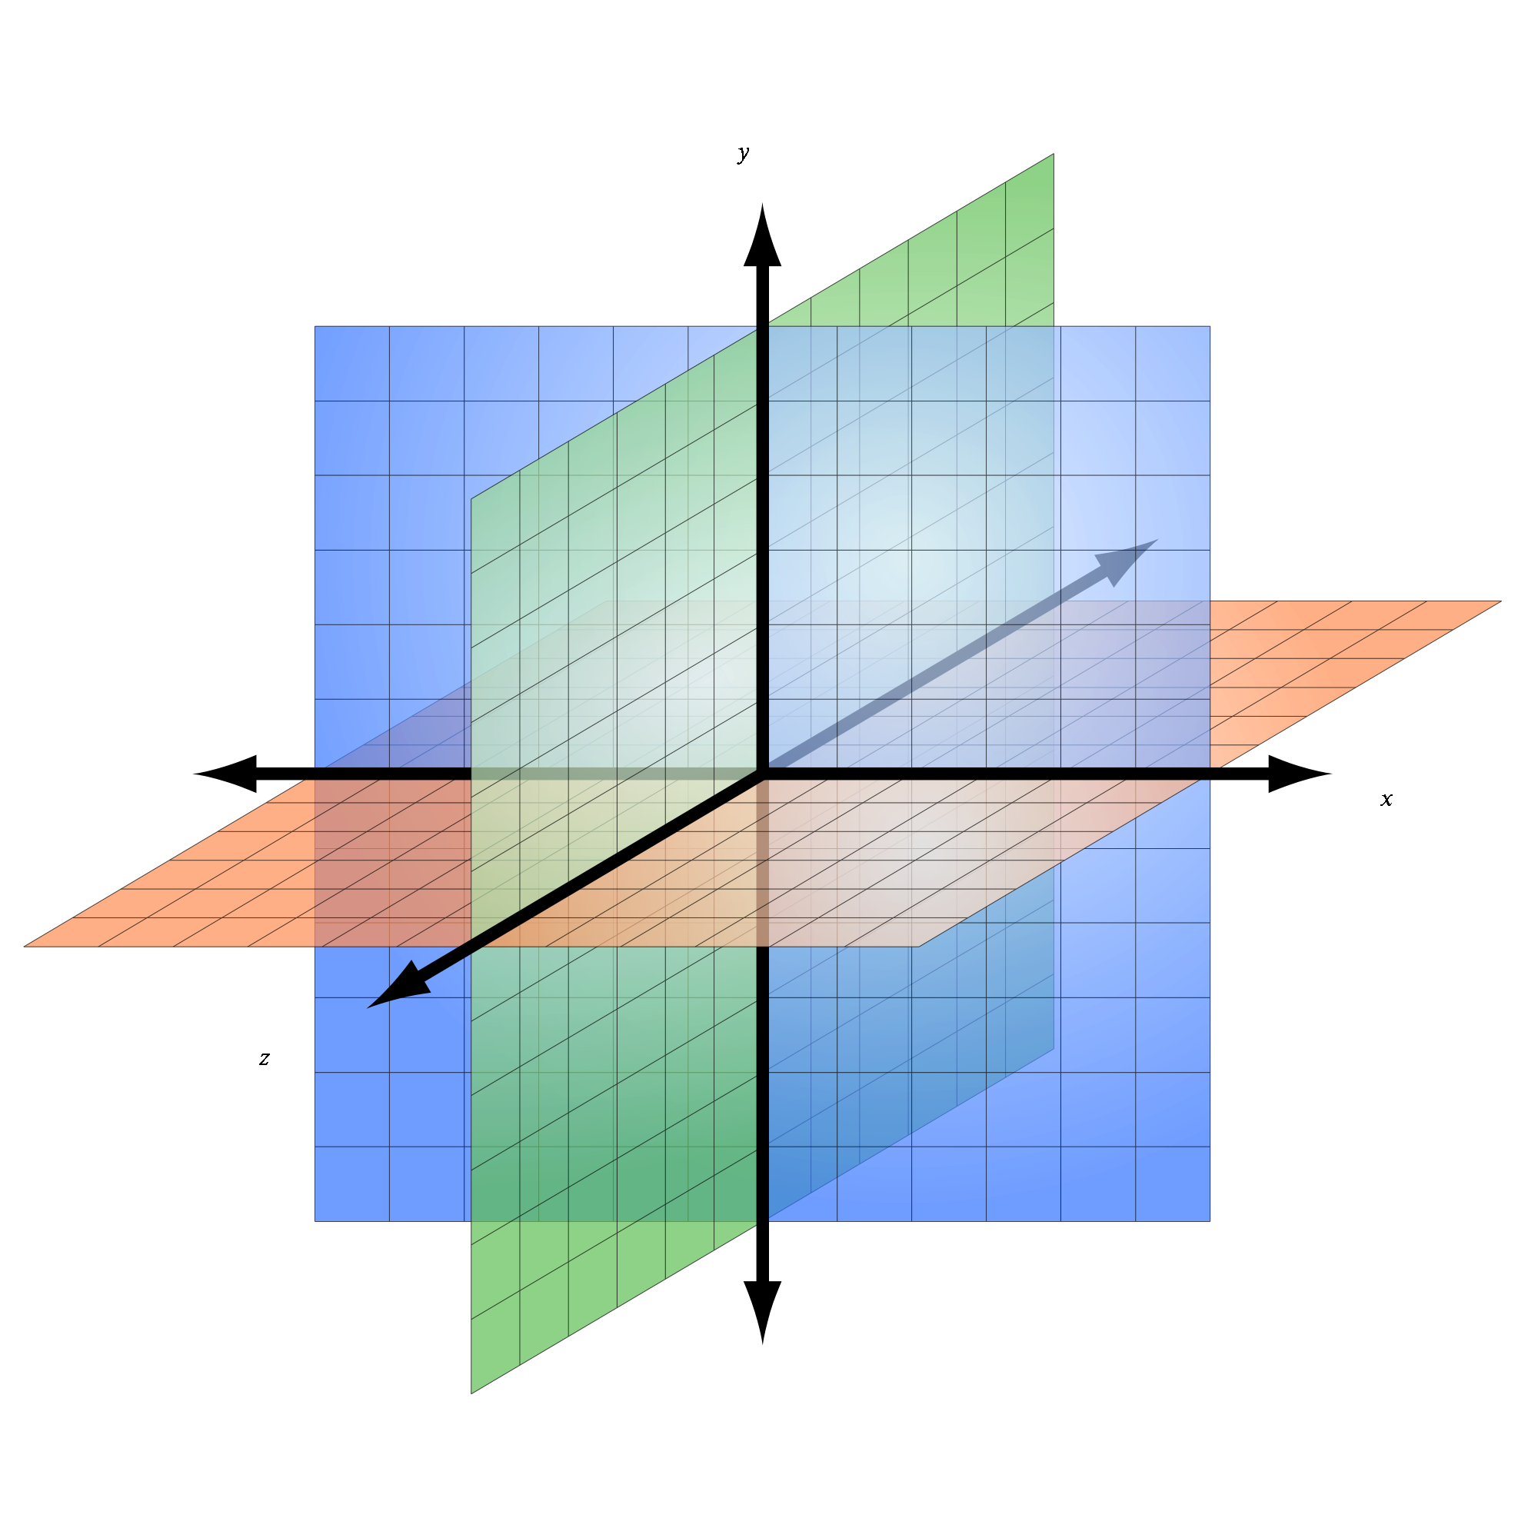
3D: Data model, Data consistency, Data access

Slide 4
Что не так с реляционными DBMS?
Сложность изменения схемы
Сложность горизонтального масштабирования нормализованных данных
Рост IT рынка — окно возможностей для новых решений
Эволюция стэка hardware и software – «it's time for a complete rewrite»

Slide 5
Модели данных СУБД
NoSQL: key/value, document store, JSON store, BigTable (columnar store)
Традиционные: XML, Object-oriented, Relational
Специализированные: Graph databases

Slide 6
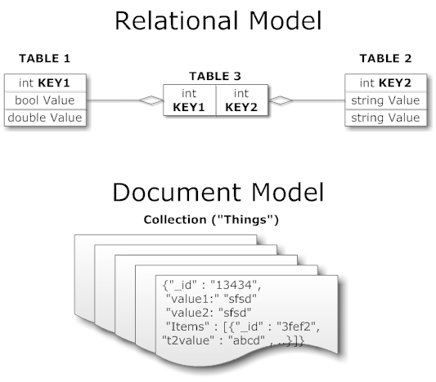
Реляционная модель и JSON
Schema or schemaless

Slide 7
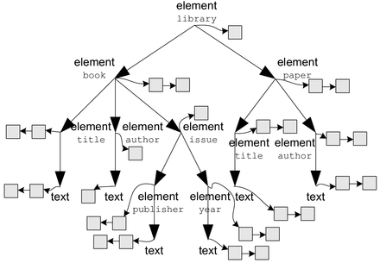
XML vs. JSON

Slide 8
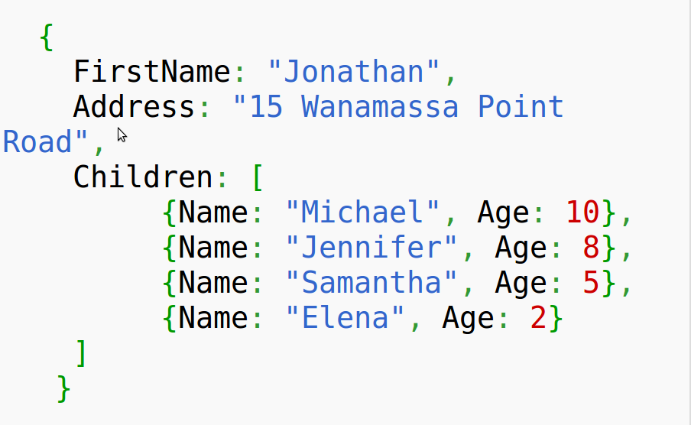
XML vs. JSON
person[“Children”][0][“Name”] = Schemaless or implicit schema?

Slide 9
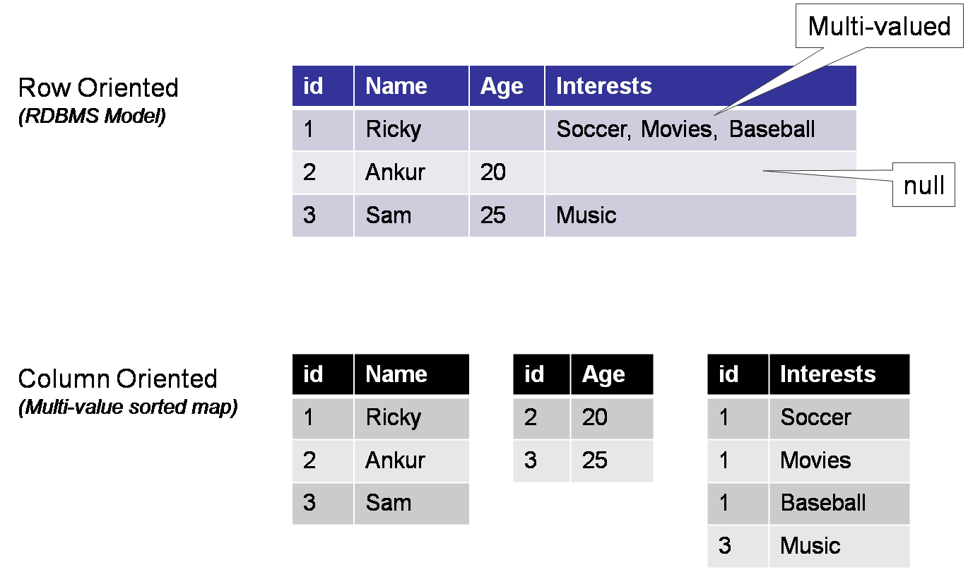
Поколоночное (Column) хранение

Slide 10
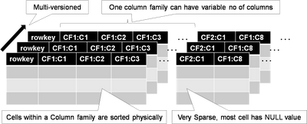
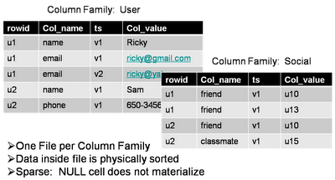
Column family: BigTable/Cassandra

Slide 11
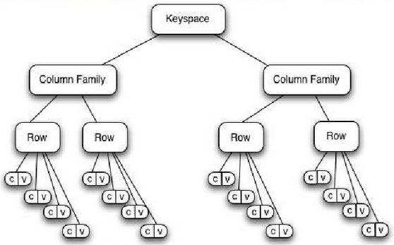
Column family в Cassandra (2)

Slide 12
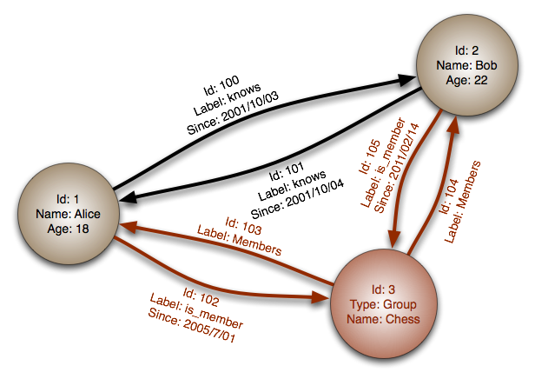
Модель данных: граф

Slide 13

Главный срез данных приложения
CUSTORDER is the main aggregate of this application domain

Slide 14










Модели данных и понятие об агрегате
Key/Value
Document
Column store
Graph oriented

Slide 15
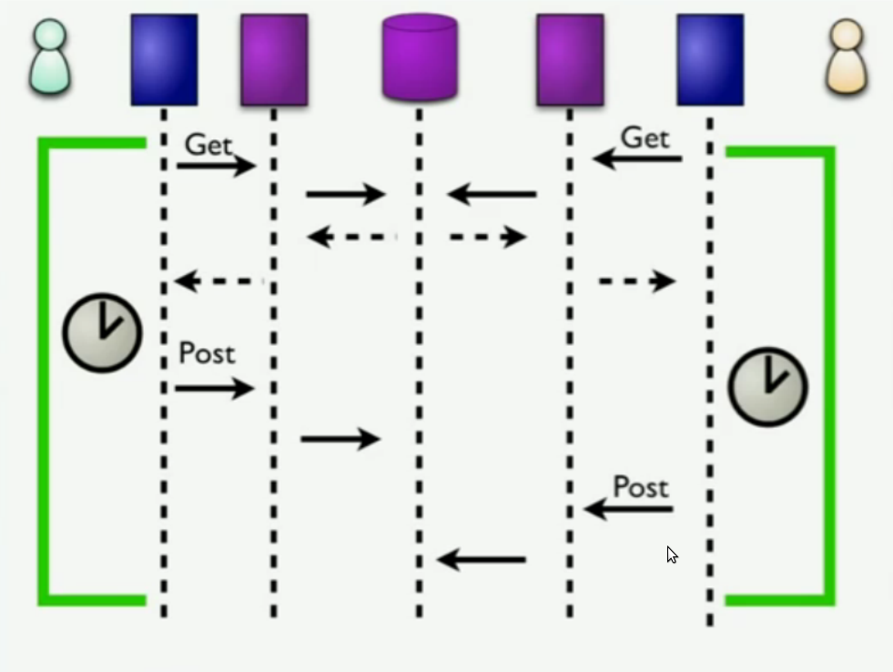
Размерность №2: консистентность
Транзакционная модель не подходит для долгих операций
За консистентность надо платить, и это не всегда выгодно
… и дело не в гипотезе Брюера (CAP conjecture)

Slide 16
Что значит атомарность для пользователя БД?
Реляционные и графовые базы = ACID transactions
Key/Value = атомарное изменение ключа
А для распределённой СУБД?

Slide 17
Понятие логической и физической консистентности
Дубликация данных — способ не потерять данные в случае сбоя. Но что делать если копии не идентичны? Это физическая консистентность данных
Консистентность и доступность данных, таким образом, взаимосвязаны
И иногда есть желание поступиться тем или другим, или же увеличить производительность СУБД, в зависимости от задачи

Slide 18
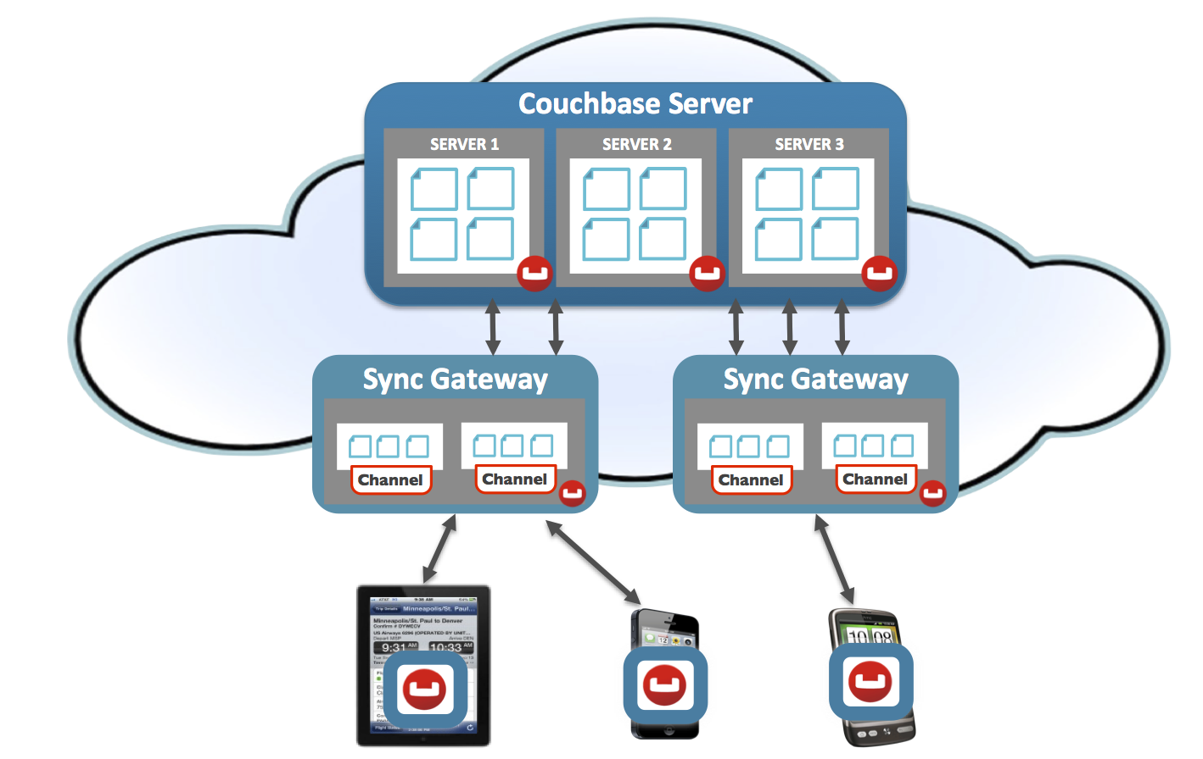
Пример №1: CouchDB, Lotus Notes

Slide 19
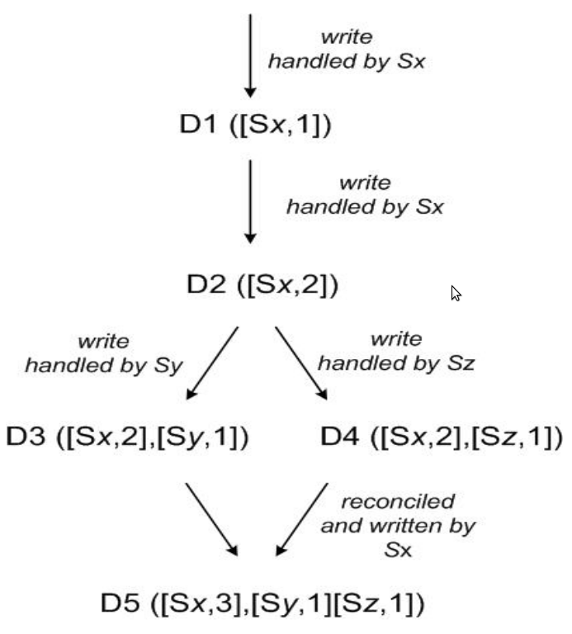

Пример №2: Amazon Shopping Basket
The customers must
be able to shop!
Version evolution of object over time

Slide 20





Пример №3: Airline/hotel booking

Slide 21
Итого: правила устанавливает бизнес
Lotus Notes and CouchDB: eventual consistency of document and email edits
DynamoDB: vector clocks for customers which should always be able to shop!
Hotel, airline reservation and distributed queuing as a case for long-running operations which can naturally result in inconsistency

Slide 22
Модели данных и консистентность
Aggregate-atomic
Eventually consistent
Transactional

Slide 23
Два слова о гипотезе CAP
Вопрос о ACID vs. BASE уже не стоит
C vs. A — на самом деле шкала возможностей а не бинарный выбор
Даже традиционные ACID СУБД порой приносят консистентность в жертву производительности
«Dynamo sure works hard!» - eventual consistency сложна в понимании и требовательна к оборудованию

Slide 24
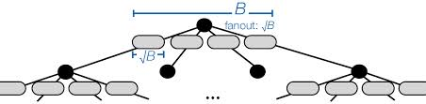
Размерность №3: хранение данных
In-memory index - high velocity
2-level B-trees: - simple use cases
B-trees - retro & classic
LSM trees - high write/read ratio
Fractional cascading/Fractal trees

Slide 25




Алгоритмы хранения: классификация
B-tree
2-level B-tree
Fractal tree/LSM
In-memory

Slide 26
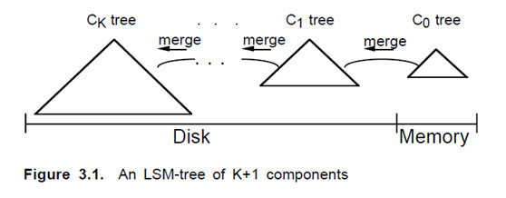
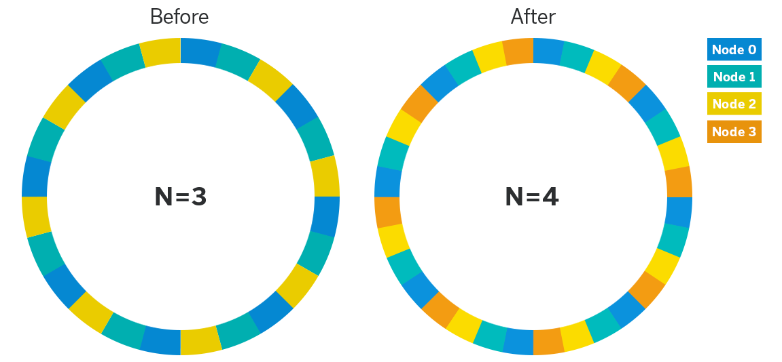
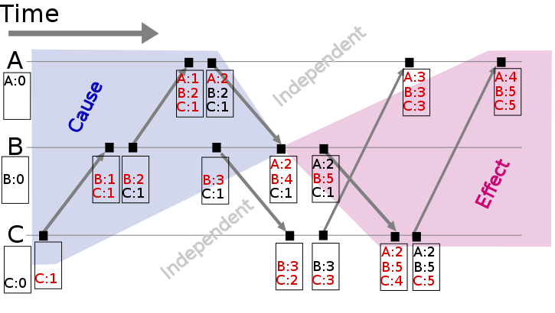
Пример реального решения: 3 идеи
Консистентное хэшироване
Eventual consistency с помощью векторных часов
LSM дерево

